Slide 1


Slide 2

KỂ TÊN CÁC THIẾT BỊ GIA DỤNG TRONG GIA ĐÌNH EM.

Slide 3
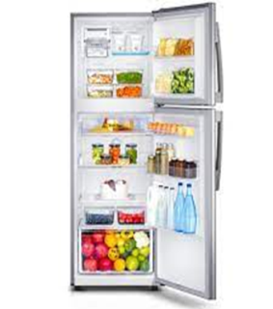
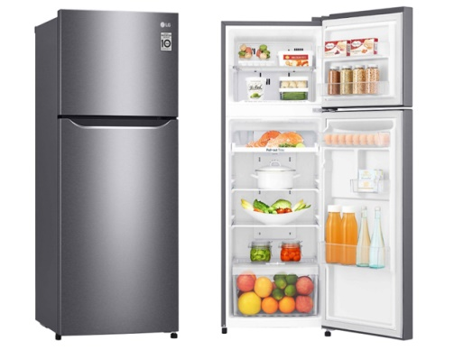
CÔNG NGHỆ
SỬ DỤNG TỦ LẠNH (TIẾT 1)

Slide 4

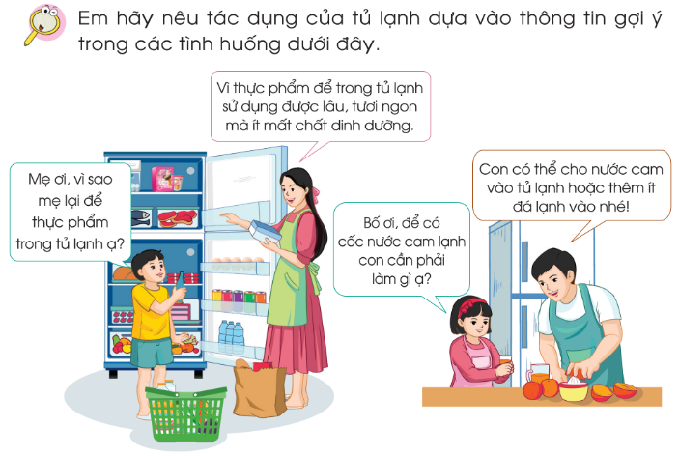


Slide 5
Tác dụng của tủ lạnh
+ Bảo quản các thực phẩm sống (như: thịt, cá, rau hoa quả...) giữ được tươi, để lâu dài và không bị mất chất dinh dưỡng.
+ Bảo quản thức ăn đã chế biến nhưng chưa sử dụng hết.
+ Làm lạnh thực phẩm.

Slide 6

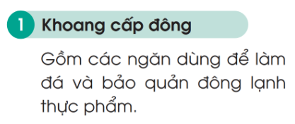
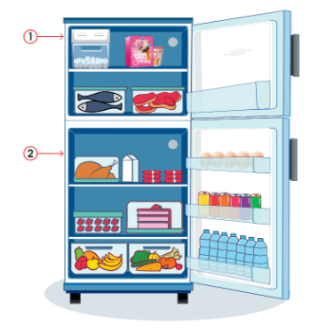
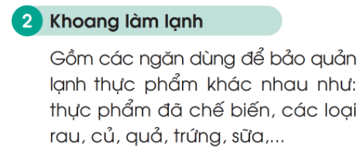

Hãy giới thiệu các ngăn trong các khoang
Notes:
+ Ngăn làm đá (đ(ể riêng tách biệt với khu chứa thực phẩm sống)
+ Ngăn tủ đá (bảo quản thực phẩm tươi sống như thịt, cá, hải sản dài ngày)
- Ngăn mát thực phẩm sống (bảo quản thực phẩm tươi sống sử dụng trong ngày)
- Ngăn mát (4): bảo quản thực phẩm đã chế biến sử dụng ngắn ngày hoặc thức ăn sử dụng cho bữa ăn sau...
+ Ngăn đựng rau củ (5): bảo quản rau củ quả được tươi lâu.
+ Ngăn đựng chai lọ ở cửa ngăn mát (6): bảo quản chai, lọ thường xuyên lấy như nước, sữa...
+ Ngăn đựng trứng (7): bảo quản các loại trứng gia cầm.

Slide 7
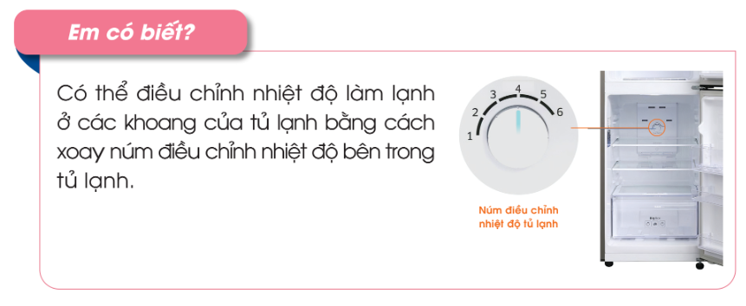

Slide 8
VẬN DỤNG
NÀM

Slide 9
Vẽ lại hình ảnh chiếc tủ lạnh của nhà em và sau đó giới thiệu cho bạn cùng bàn về tác phẩm của mình.

Slide 10
*Tích hợp GD Công dân số:
- Trình bày được tác dụng của tủ lạnh trong gia đình.
- Nhận biết được vị trí, vai trò các khoang khác nhau trong tủ lạnh.

